Slide 1
2019

Slide 2
Sujet de qualification des classes de CE1
(10 questions)

Slide 3
Bonne chance à tous !
A vos stylos,
Prêts,
Partez!
Appuyer sur Entrée pour démarrer le questionnaire minuté

Slide 4
1. Combien de cases rouges?
15 secondes
10
10

Slide 5
2. Combien de cases rouges?
15 secondes
10
10

Slide 6
3. Combien de cubes bleus en tout ?
15 secondes
10
100

Slide 7
4. Choisis le nombre à placer.
20 secondes
78
82
77
80
83
81

Slide 8
5. Combien de points au total ?
15 secondes

Slide 9
6. Complète par un nombre.
15 secondes
?
10
+
=

Slide 10
7. J’ai 10 points. J’en retire 3.
Combien en reste-t-il ?
20 secondes

Slide 11
8. Utilise le bon signe mathématique.
12 secondes
10 ….. 2 = 8

Slide 12
12 secondes
9.
200 + ? = 500

Slide 13
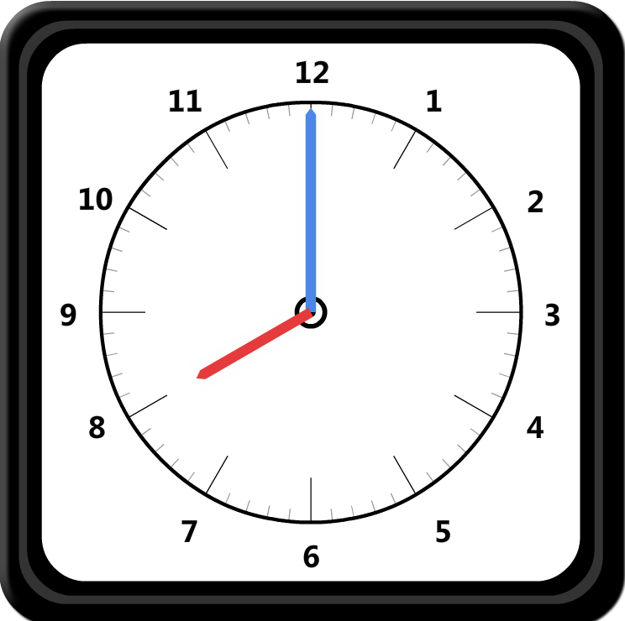
10. Donne l’heure
15 secondes

Slide 14
L’équipe
vous remercie et vous souhaite une bonne fin de journée.

